Slide 1
23.01.2024
Chuin-Fei, Guozheng, Shiming, Samina

Slide 2
Aufgaben
10.01.2024 - 23.01.2024: Modellentwicklung und erste Tests
Shiming:
Zwischenergebnis → Testen der Merkmalsextraktionsfunktionen, sowie Analyse und Dokumentation der Ergebnisse.
Guozheng :
Recherche bezüglich anderer möglichen Verfahren und diese Vergleichen und dann versuchen unseren Code zu optimieren
Chuin-Fei und Samina:
Recherchiert mögliche Klassifizierungsverfahren
(Entwicklung eines Algorithmus zur Klassifizierung der Münzen basierend auf den extrahierten Merkmalen.)

Slide 3
Veränderungen /Anpassungen
10.01.2024 - 23.01.2024: Organisatorisches und Recherche
Shiming und Guozheng :
-Testen der Merkmalsextraktionsfunktionen, um es zum laufen zu bringen
-Recherche Verbesserungsmöglichkeiten.und anderer möglichen Verfahren
Chuin-Fei und Samina:
-Erstellung von Protokoll
-Überarbeitung der Projektphasen und Erstellung des Gantt diagramm
-Git repository Überarbeitung und Fehlerbehebung:
https://github.com/Soomle/Analyse-digitalisierter-Fundmuenzen.git

Slide 4
Andere Modelle
ResNet
DenseNet
Inception
Efficient Net
tiefere Netzwerkstruktur
bieten effiziente Nutzung von Parameter -> Skalierung
höherer Speicherbedarf sowie komplexe architektur

Slide 5
Zielphasen
24.01.2024 - 06.02.2024: Algorithmen Optimierung und Benutzeroberflächen Design
Teammitglied 1:
Testet den Algorithmus mit einem Teil des Datensatzes und dokumentiert die Klassifizierung Genauigkeit.
Teammitglied 2:
Arbeitet mit Teammitglied 1 um den Algorithmus zu optimieren, basierend auf den Testergebnissen.
Teammitglied 3:
Recherchiert Sortierungsverfahren für die Klassifizierung und entwirft ein System zur Sortierung der Münzen in separate Behälter.
Teammitglied 4:
Entwirft ein Design für die benutzerfreundlichen Oberfläche, um die Benutzerfreundlichkeit des Systems zu verbessern.

Slide 6
Veränderungen /Anpassungen
24.01.2024 - 06.02.2024: Erstellung eines Algorithmus für die Klassifizierung
Teammitglied 1:
-Test der verschiedenen Merkmal tools
Teammitglied 2 und 3:
-Erstelle eines Modell für die Klassifizierung
Teammitglied 4: Recherche zur Modelle fürs sortieren der Münzen in separate Behälter.

Slide 7
07.02.2024 - 21.02.2024: Abschlussbewertung und Projektbericht
Teammitglieder 1 und 2:
Durchführung umfassender Tests zur Gewährleistung der Stabilität und Genauigkeit des Systems.
Teammitglied 3:
Erstellung eines detaillierten Projektberichts, einschließlich Projektverlauf, Herausforderungen, Lösungen, Lernerfahrungen und zukünftigen Verbesserung Richtungen.
Teammitglied 4:
Bereiten eine abschließende Präsentation vor.

Slide 8
Veränderungen /Anpassungen
07.02.2024 - 21.02.2024: Erstellung eines SortierAlgorithmus und einer Benutzeroberflächen
Teammitglied 1 und 2: Durchführung umfassender Tests zur Gewährleistung der Stabilität und Genauigkeit des Systems.
Teammitglied 3: Recherche zur entwurf einer benutzerfreundlichen Oberfläche.
Teammitglied 4: Entwirft ein Design für die benutzerfreundliche Oberfläche.
ab den 22.02.2024: Letzte Anpassungen, Dokumentierung und Abschlussbericht
Alle: Erstellung eines detaillierten Projektberichts, einschließlich Projektverlauf, Herausforderungen, Lösungen, Lernerfahrungen und zukünftigen Verbesserung Richtungen.

Slide 9
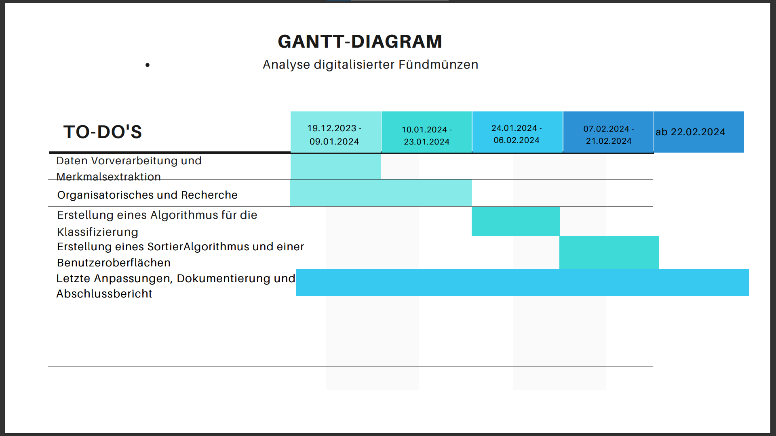

Slide 10
Planung für nächste Woche
24.01.2024 - 06.02.2024: Erstellung eines Algorithmus für die Klassifizierung
Teammitglied 1:
-Test der verschiedenen Merkmal tools
Teammitglied 2 und 3:
-Erstelle eines Modell für die Klassifizierung
Teammitglied 4: Recherche zur Modelle fürs sortieren der Münzen in separate Behälter.

